Slide 1

ĐÀO TẠO DA KHÚC XẠ | TUẦN 25 THÁNG 8 NĂM 2026
Rà soát tracker CRM, kết quả SOP toàn hệ thống, vấn đề riêng của từng chi nhánh và ví dụ tốt
CTE D5 · NGT · CTE D7 · LA · Song Han
Dùng cho đào tạo và rà soát DA · Chỉ lưu hành nội bộ

Slide 2
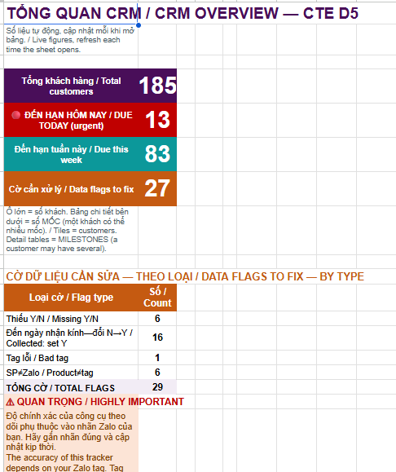
THIẾT LẬP CƠ SỞ
CRM Overview: Biết hôm nay có gì đến hạn
CẦN XEM NHỮNG GÌ
CRM Overview cho bạn thấy điều gì
1
Số lượt theo dõi đến hạn hôm nay
Ô màu đỏ khẩn — mỗi sáng hãy bắt đầu từ đây.
▪ Hôm nay có bao nhiêu lượt theo dõi khách hàng đến hạn
▪ Mỗi tuần có bao nhiêu lượt đến hạn
▪ Có bao nhiêu Data Flags cần sửa
▪ Số lượng của từng loại Data Flag
2
Các nhóm mốc theo dõi khác nhau
Đến hạn hôm nay, đến hạn tuần này và Data Flags cần sửa.
Phạm vi áp dụng tracker
Đã chạy: NGT và CTE D5
Sắp chạy: CTE D7 và LA
Kiểm tra CRM Overview mỗi ngày để biết mỗi ngày có bao nhiêu lượt đến hạn và bao nhiêu Data Flags cần sửa
CRM Overview — CTE D5 (dữ liệu trực tiếp)
Mắt Sài Gòn | Đào tạo DA Khúc xạ
2

Slide 3
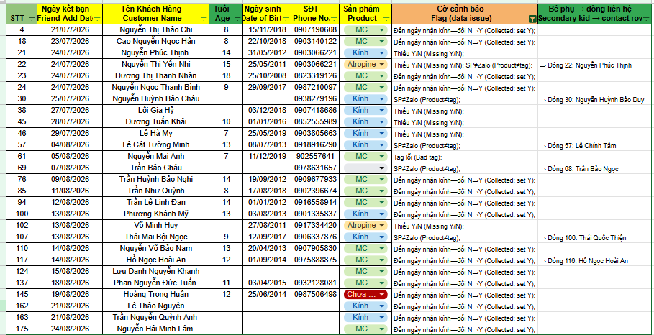
1. VẤN ĐỀ TOÀN HỆ THỐNG | SỬA DATA FLAGS
Sửa Data Flags trước khi chúng ảnh hưởng đến tracker, kết quả SOP và thưởng của bạn
Vì sao Data Flags quan trọng
▪ Ảnh hưởng đến độ chính xác của tracker
▪ Có thể ảnh hưởng đến mốc SOP được hệ thống gán
▪ Ảnh hưởng đến kết quả SOP được ghi nhận
▪ Cuối cùng có thể ảnh hưởng đến thưởng của bạn
Phần lớn Data Flags có thể sửa trong khoảng 10 phút
Bạn cần làm gì
▪ Kiểm tra Data Flags thường xuyên
▪ Bổ sung hoặc sửa thông tin thiếu, sai ngay khi phát hiện
▪ Đảm bảo thông tin khách hàng được ghi nhận đúng
▪ Nếu không tự xử lý được, hãy nêu trong nhóm Zalo
Data Flags — các hồ sơ khách hàng bị gắn cờ, cần chỉnh sửa
CÁCH XỬ LÝ
1
Xem hồ sơ bị gắn cờ vì lý do gì — Đọc cột flag, ở đó ghi rõ vấn đề cụ thể.
2
Sửa thông tin thiếu hoặc sai — Điền các trường Y/N, ngày, số điện thoại, sản phẩm và tag.
Đừng để việc chỉ mất 10 phút để sửa
làm ảnh hưởng đến thưởng của bạn.
3
Nhờ hỗ trợ nếu bạn không xử lý được — Đăng vào nhóm Zalo thay vì để đó không xử lý.
Mắt Sài Gòn | Đào tạo DA Khúc xạ
3

Slide 4
1. VẤN ĐỀ TOÀN HỆ THỐNG | TUÂN THỦ TIÊU CHÍ SOP
Tỷ lệ tuân thủ SOP vẫn còn thấp
CTE D5
NGT
TỔNG HỢP
0/22
1/21
1/43
Đạt/Mẫu
Đạt/Mẫu
Đạt/Mẫu
CTE D7, LA và SH chưa được theo dõi định lượng. Tracker của các chi nhánh này sẽ chạy trong thời gian tới.
Vấn đề chung toàn hệ thống
Tuân thủ SOP nghĩa là gì
▪ Có ghi nhận một số lượt theo dõi D7 riêng lẻ
▪ Tuy nhiên nhìn chung chưa hoàn thành đủ các mốc theo yêu cầu
▪ Thông tin quyền lợi thành viên được gửi đều hơn so với các lượt chăm sóc khách hàng
▪ Giao tiếp phần lớn vẫn là bị động, chưa do DA chủ động bắt đầu
▪ Thường là khách hàng chủ động nhắn trước
▪ Theo dõi phải đúng mốc thời gian và đúng nội dung yêu cầu
Nhiều cuộc hội thoại dừng lại sau khi DA giới thiệu và gửi thông tin quyền lợi thành viên, thiếu các bước chăm sóc khách hàng và nhắc tái khám tiếp theo.
Một lượt theo dõi đạt yêu cầu phải:
✓ Diễn ra đúng mốc thời gian yêu cầu
✓ Truyền tải đúng nội dung
✓ Chủ động khi được yêu cầu
✓ Đạt được mục đích của đúng điểm chạm đó
Theo dõi đúng mốc thời gian và truyền tải đúng nội dung.
Mắt Sài Gòn | Đào tạo DA Khúc xạ
4

Slide 5
2. VẤN ĐỀ TỪNG CHI NHÁNH | VẤN ĐỀ TỪNG CHI NHÁNH
Vấn đề riêng của từng chi nhánh
CTE D5
Kết quả: 0/22 đạt
NGT
Kết quả: 1/21 đạt
Vấn đề chính
▪ CD3–5, CD7, CD14 và D30 chưa được thực hiện đồng nhất
▪ Giao tiếp chủ yếu chỉ giới hạn ở quyền lợi thành viên
▪ Tương tác của DA phần lớn vẫn bị động
▪ Ít trao đổi về gia công, nhận kính, bảo hành, tái khám và giới thiệu khách
Có ghi nhận một số lượt theo dõi dạng D7, nhưng tổng số lượt theo dõi vẫn còn thấp.
Vấn đề chính
▪ Lượt theo dõi D30 phần lớn chưa được thực hiện
▪ Có ghi nhận một số ít lượt theo dõi D7
▪ Các hoạt động chủ động tương tác khác với khách hàng còn hạn chế
▪ Quan hệ khách hàng chưa được duy trì đều đặn sau khi nhận kính
Trọng tâm: Không chỉ gửi tin quyền lợi thành viên, cần hoàn thành trọn bộ chuỗi theo dõi theo yêu cầu.
Trọng tâm: Dùng việc đeo kính, bảo hành và tái khám làm lý do tự nhiên để chủ động liên hệ khách.
CTE D7
Chỉ rà soát định tính
LA
Chỉ rà soát định tính
Vấn đề chính
▪ Mức độ thực hiện khác nhau rõ rệt giữa các khách hàng
▪ Một số khách được thực hiện một phần hành trình, số khác bị bỏ qua nhiều bước
▪ Thiếu sót thường gặp: cập nhật gia công, thông tin nhận kính, theo dõi D7, quyền lợi giới thiệu, thông tin khách hàng chính xác
Kết quả rà soát cho thấy có ca thực hiện tương đối đầy đủ, nhưng cũng có ca chỉ hoàn thành một đến hai điểm chạm.
Vấn đề chính
▪ Có ghi nhận một số trao đổi D7 và nhận kính tốt
▪ Các ca khác bỏ sót trao đổi gia công, theo dõi buổi tối ngày nhận kính, Ortho-K Ngày 2, D7 và D30, nội dung kiến thức và giới thiệu khách
▪ Đôi khi gửi tin marketing và thành viên trước khi tạo được sự gắn kết với khách hàng
CZ lưu ý DA nên trao đổi từ góc độ quan tâm đến việc đeo kính và thị lực của trẻ.
Trọng tâm: Áp dụng cùng một hành trình khách hàng đầy đủ và nhất quán cho mọi khách hàng.
Trọng tâm: Tăng cường theo dõi mang tính chăm sóc trước khi dựa vào tin marketing hay giới thiệu khách.
Cách làm tốt đã có, nhưng chưa được áp dụng nhất quán cho mọi khách hàng.
Mắt Sài Gòn | Đào tạo DA Khúc xạ
5

Slide 6

2. VẤN ĐỀ TỪNG CHI NHÁNH | SONG HAN: LÀM ĐÚNG NHỮNG ĐIỀU CƠ BẢN TRƯỚC
Mọi khách khúc xạ đều phải được thêm trên Zalo và gắn tag đúng
1. Ghi nhận mọi khách hàng
2. Gắn tag MC đúng chuẩn
3. Trao đổi trước khi nhận kính
4. Theo dõi sau khi nhận kính
1
Ghi nhận mọi khách hàng
Tag MC đúng chuẩn trông như thế nào
▪ Hiện chưa phải tất cả khách khúc xạ đều được thêm trên Zalo
▪ Trong khi lượng khách của chi nhánh vốn không cao
▪ Khách chưa được thêm sẽ không vào được luồng thành viên hay luồng theo dõi
▪ Đây là vấn đề cơ bản nhất
2
Gắn tag MC đúng chuẩn
▪ Tên và ghi chú khách hàng đôi khi bị thiếu hoặc sai
▪ Gắn tag sai khiến khó nhận diện khách và khó theo dõi về sau
▪ Làm theo đúng định dạng tag MC như trong ảnh minh họa
▪ Sửa ngay thông tin khách hàng sai khi phát hiện
VÌ SAO ĐÂY LÀ ĐÚNG
Trao đổi trước khi nhận kính
1
Tag MC đúng — Bắt đầu bằng tiền tố MC và ngày.
3
▪ Cập nhật tiến độ sản xuất hoặc gia công
▪ Thời gian dự kiến nhận kính và cách sắp xếp nhận kính
▪ Thông tin nhận kính rõ ràng
2
Nhận diện khách rõ ràng — Ghi đầy đủ tên phụ huynh/tên bé.
4
Theo dõi sau khi nhận kính
3
Định dạng tên nhất quán — Dùng cùng một cấu trúc cho mọi khách hàng.
▪ Hỏi xem trẻ thích nghi với kính như thế nào
▪ Chủ động giải đáp thắc mắc và chia sẻ kiến thức chăm sóc mắt hữu ích
▪ Tiếp tục duy trì quan hệ sau khi khách nhận kính
4
Dễ tìm lại để theo dõi về sau — Có thể tìm kiếm khi đến mốc theo dõi kế tiếp.
Hãy thêm mọi khách hàng và gắn tag MC đúng định dạng. Nếu không,
khách hàng sẽ không thể được theo dõi hay chăm sóc đúng cách.
Mắt Sài Gòn | Đào tạo DA Khúc xạ
6

Slide 7
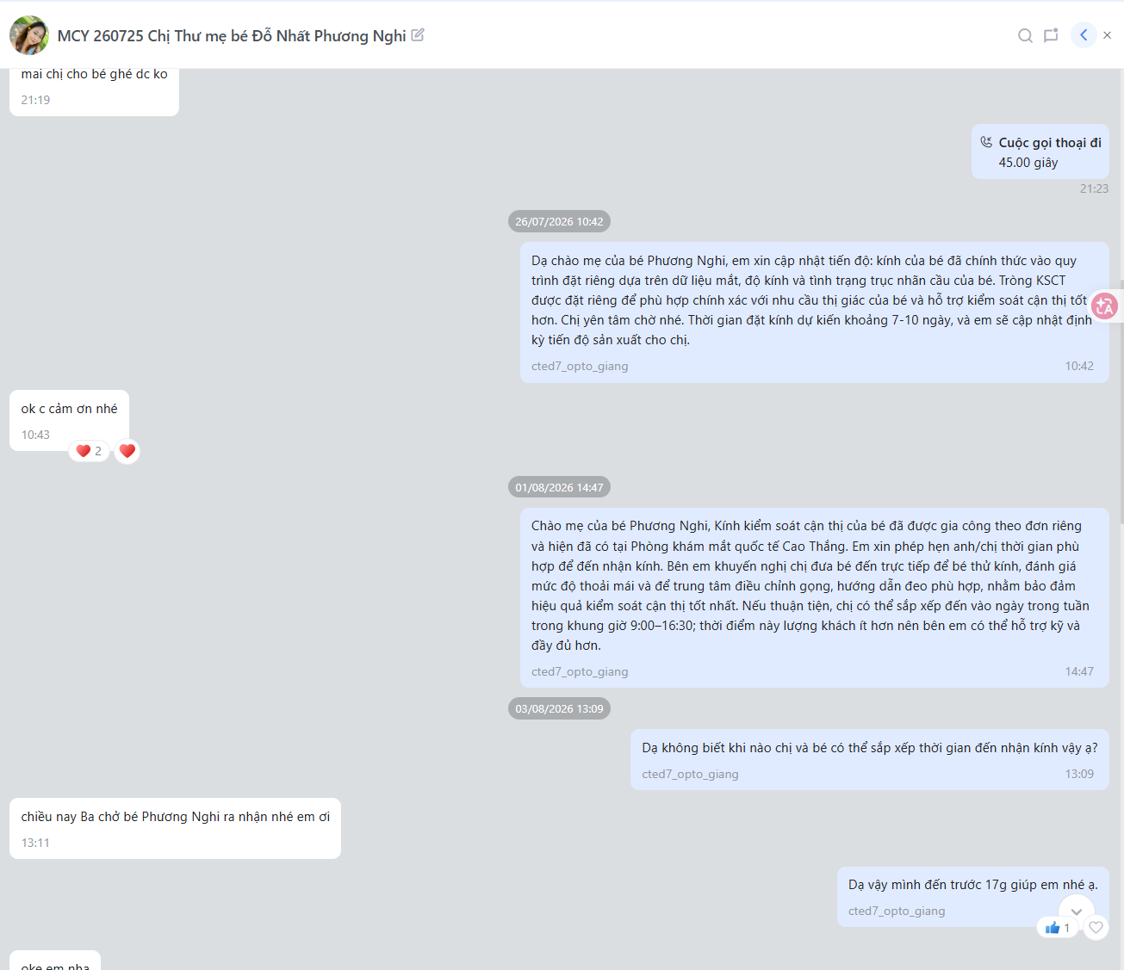
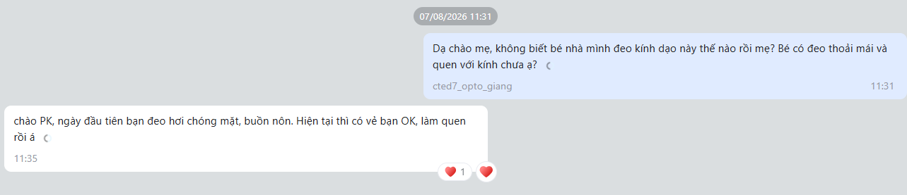
3. VÍ DỤ TỐT | VÍ DỤ TỐT: CHỦ ĐỘNG QUẢN LÝ HÀNH TRÌNH KHÁCH HÀNG
Ví dụ tốt: Chủ động quản lý hành trình khách hàng
Khách hàng: MCY 260725 Chị Thư mẹ bé Đỗ Nhất Phương Nghi
BA GIAI ĐOẠN TRONG ẢNH
Vì sao đây là cách làm tốt
1
1
Thông tin gia công
chủ động thông báo cho phụ huynh
▪ DA chủ động thông báo, không chờ khách hỏi
▪ Khách hàng biết rõ tiến độ ở từng giai đoạn
▪ DA thể hiện sự bài bản, chu đáo và chuyên nghiệp
▪ Phụ huynh yên tâm rằng ca của con mình đang được theo dõi tốt
▪ Trao đổi đều đặn giúp xây dựng niềm tin với DA
2
Thông tin nhận kính
truyền đạt rõ ràng, có phương án thời gian
2
3
Hỏi thăm sau khi nhận kính
về việc trẻ thích nghi với kính như thế nào
Chủ động trao đổi giúp DA trông chuyên nghiệp và xây dựng được niềm tin của khách.
Thông điệp đào tạo
DA nên chủ động quản lý hành trình khách hàng từ gia công, nhận kính đến chăm sóc sau bán, thay vì chờ khách hỏi tiến độ.
Cập nhật gia công (26/07) và
trao đổi nhận kính (01–03/08)
3
Hỏi thăm sau khi
nhận kính (07/08)
Quản lý hành trình từ đầu đến cuối —
đừng chờ khách hỏi.
Mắt Sài Gòn | Đào tạo DA Khúc xạ
7

Slide 8
4. Ý CHÍNH CẦN NHỚ | Ý CHÍNH CẦN NHỚ
Ý chính cần nhớ
1
Sửa Data Flags
2
Tuân thủ tiêu chí SOP
3
Cứ hỏi bất cứ điều gì
▪ Data Flags ảnh hưởng đến tracker
▪ Ảnh hưởng đến việc theo dõi SOP
▪ Có thể ảnh hưởng đến thưởng của bạn
▪ Nhiều lỗi chỉ mất khoảng 10 phút để sửa
▪ Đừng để những lỗi dễ sửa tồn đọng
▪ Nhờ hỗ trợ nếu bạn không xử lý được một flag
▪ Theo dõi đúng các mốc thời gian yêu cầu
▪ Truyền tải đúng nội dung cho từng điểm chạm
▪ Gửi một tin bất kỳ không có nghĩa là đã hoàn thành SOP
▪ SOP cho bạn các điểm chạm đều đặn để xây dựng quan hệ
▪ Khi bạn theo dõi tốt, khách hàng sẽ quen và tin bạn
▪ Quan hệ vững hơn giúp tăng tương tác, tái khám và giới thiệu khách
▪ Tất cả chúng ta đều đang học quy trình mới
▪ Không biết là chuyện bình thường
▪ Nhưng chúng tôi không biết bạn đang chưa rõ điều gì
▪ Hãy đặt câu hỏi trong nhóm Zalo
▪ CZ và Khoa sẽ trả lời và giải thích rõ
▪ Chúng tôi ở đây để hỗ trợ bạn
Đừng để việc chỉ mất 10 phút để sửa làm ảnh hưởng đến thưởng của bạn.
Hãy dùng mỗi điểm chạm SOP để xây dựng quan hệ khách hàng, không chỉ để hoàn thành một việc.
Không biết là chuyện bình thường. Hãy hỏi sớm để chúng ta cùng giải quyết.
Sửa dữ liệu. Tuân thủ SOP. Chưa rõ thì hỏi.
Mắt Sài Gòn | Đào tạo DA Khúc xạ
8

